Slide 1
にほんご
JPN101
Oct. 29, 2009
(Thursday)

Slide 2
ふくしゅう

Slide 3
Phonetic rules
おおきい
のみます
にちようび
あそこ

Slide 4
かんじ
学校、大学、学生、大学生、先生、先しゅう
アリスさんは、プリンストン大学の 学生です。
プリンストン大学は あまり大きくありません。
アリスさんの おとうとも 大学生です。ボストンの 学校です。アリスさんは、先しゅうのにちようびに ボストンに いきました。
アリスさんの おとうさんは、コロンビア大学の 先生です。コロンビア大学は とても 大きい大学です。

Slide 5
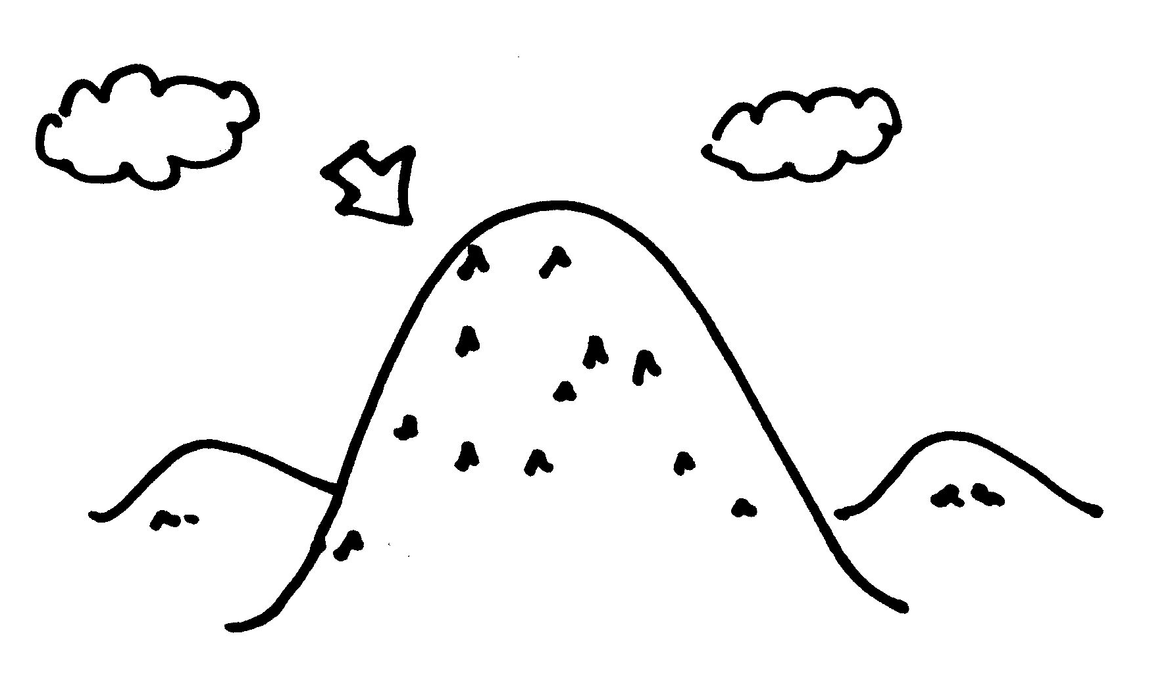
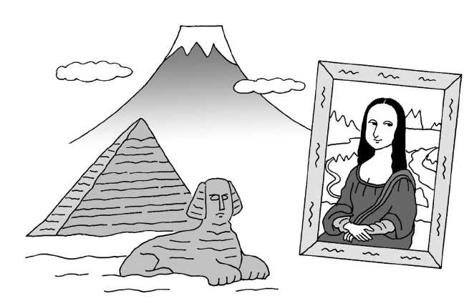
Adjectives

Slide 6
Adjective + Nounです。
ボストンは、＿＿＿＿＿。
にほんは、＿＿＿＿＿。
カフェビビアンは、＿＿＿＿＿。
ファイヤーストーンは、＿＿＿＿＿。
フォーブスは、＿＿＿＿＿。
バーンズ・アンド・ノーブルは、＿＿＿＿＿。
ペンステーションは、＿＿＿＿＿。
「なかま」は、＿＿＿＿＿。

Slide 7
とても (very) / あまり (not very)
A
B
C
D
Aさんのうちは とてもおおきいです。
Bさんのうちは おおきいです。
Cさんのうちは あまりおおきくありません／ないです。
Dさんのうちは おおきくありません。

Slide 8
とても／あまり + Adjectives
ウィンドウズ７は、＿＿＿＿＿。
ヴィスタは、＿＿＿＿＿。
シャネルのかばんは、＿＿＿＿＿。
バナナリパブリックのかばんは、＿＿＿＿＿。
シアーズタワーは、＿＿＿＿＿。
プリンストンジャンクションえきは、＿＿＿＿＿。
ハーバード大学は、＿＿＿＿＿。
セントラルパークは、＿＿＿＿＿。

Slide 9
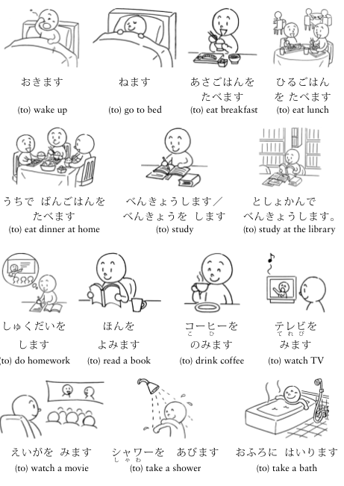
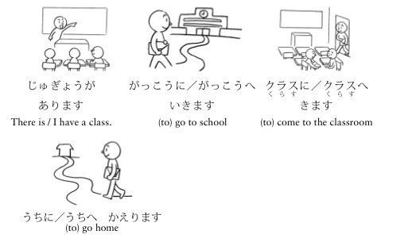
Verbs

Slide 10
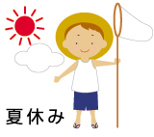
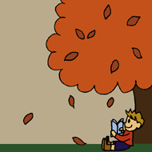
なつやすみに なにを しましたか。
あきやすみに なにを しますか。

Slide 11
Particles
Fill in ( ) with appropriate particles. Do not use は. Put X in the ( ) if it isn’t necessary.
Fill in the ___ with appropriate verbs.
１）きっさてん（ ）アイスクリーム（ ）＿＿＿＿＿＿＿＿。
２）まいあさ（ ）オレンジジュース（ ）＿＿＿＿＿＿＿＿。
３）ホワイトハウス（ ）オバマさん（ ）＿＿＿＿＿＿＿＿。
４）きのう（ ）ばん シャワー（ ）＿＿＿＿＿＿＿＿。
５）ジョーンズ（ ）まきの先生（ ）じゅぎょう（ ）＿＿＿＿＿＿＿＿。
６）しゅうまつ（ ）よく ニューヨーク（ ）＿＿＿＿＿＿＿＿。
７）ときどき（ ）スターバックス（ ）ほん（ ）＿＿＿＿＿＿＿＿。
８）きのう、はちじ（ ）学校（ ）＿＿＿＿＿＿＿＿。
９）にほん（ ）とうきょうから＿＿＿＿＿＿＿＿。
１０）ジョーンズ（ ）まきの先生（ ）オフィス（ ）＿＿＿＿＿＿＿＿。
１１）としょかん（ ）あまり べんきょう＿＿＿＿＿＿＿＿。
１２）このへん（ ）ゆうびんきょく（ ）＿＿＿＿＿＿＿＿か。
１３）先しゅう（ ）ぜんぜん しゅくだい（ ）＿＿＿＿＿＿＿＿。
１４）あれは だれ（ ）かばんですか。
１５）うえださんは、いちねんせいです。リーさん（ ）いちねんせいです。
で
を
たべます
Ｘ
を
のみます
に
が
います
の
を
あびました
で
の
が
あります
Ｘ
に
いきます
Ｘ
で
を
よみます
に
に
いきました
の
きました
に
の
が
あります
で
しません
に
が
あります
Ｘ
が
ありませんでした
の
も

Slide 12
Question words
なに／なん
どこ／どちら
だれ
いつ
どんな

Slide 13
ロールプレイ
You are looking for a bank. Approach a passerby and ask if there is a bank in the neighborhood.
bank
ういhospital
post office
library
い
Tokyo
hotel

Slide 14
Dict-a-Conversation
Imaging that you, Smith, are on your college campus and you run into your friend Ms. Suzuki around
lunch time. Listen to what Ms. Suzuki says to you. Then write it down and add your replies.
すずき：
スミス：
すずき：
スミス：
すずき：
スミス：
すずき：
スミス：
すずき：
スミスさん、こんにちは。
すずきさん、こんにちは。いま なにを しますか。
うちへ かえります。
そうですか。じゅぎょうが ありましたか。
ええ、あさ じゅぎょうが ありました。スミスさんは？
きょう にほんごの じゅぎょうが あります。
そうですか。なんじに ありますか。
ごご さんじに あります。
そうですか。

